Slide 1
PITAGORIN POUČAK NA TERENU
MENTOR: prof. Frane Pavičić

Slide 3
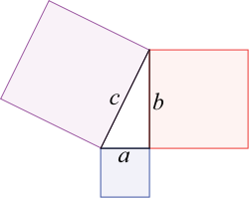
PITAGORIN POUČAK
Zbroj površina kvadrata nad
katetama jednak je površini kvadrata
nad hipotenuzama.

Slide 4
U pravokutnom trokutu vrijedi
c² = a² + b²
C = duljina hipotenuze
a i b = duljine kateta

Slide 5
PRIMJER
5 cm
3 cm
a = 3 cm
b = 4 cm
c² = a² + b²
c² = 3² + 4²
c² = 9 + 16
c² = 25
c = √25
c = 5 cm
4 cm

Slide 6
ZADATAK
Učitelj nam je zadao naš zadatak.
Moramo konstruirati pravokutnik veličine
5 x 7 m.

Slide 7
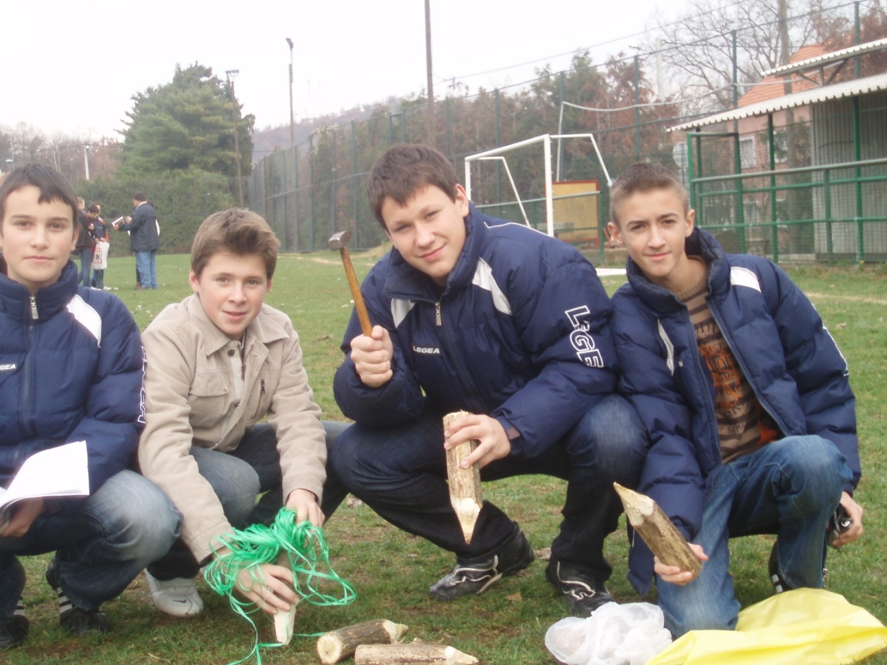
PRIBOR
4 kolca
Čekić
Čavli
Škare
Špaga
Metar
Šk. Pribor

Slide 8
RJEŠAVANJE ZADATKA
Budući da pravokutni trokut ima
4 prava kuta, a Pitagorin poučak nam
omogućuje da možemo provjeriti pravi
kut, primijenit ćemo Pitagorin poučak.

Slide 9
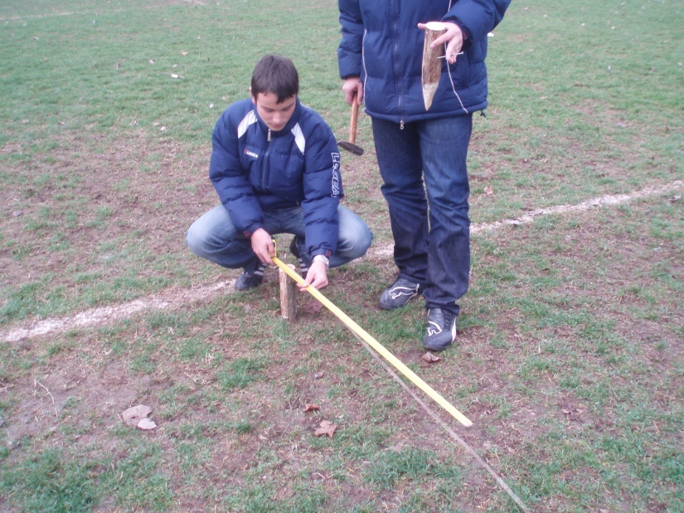
1.
Povukli smo stranicu(špagu)
od 7 metara.
Na krajevima stranice smo zabili kolce.
7 m

Slide 10
2.
Izračunali smo duljinu dijagonale
c² = a² + b²
c² = 7² + 5²
c²= 49 + 25
c² = 74
c = √74
c = 8.60 m

Slide 11
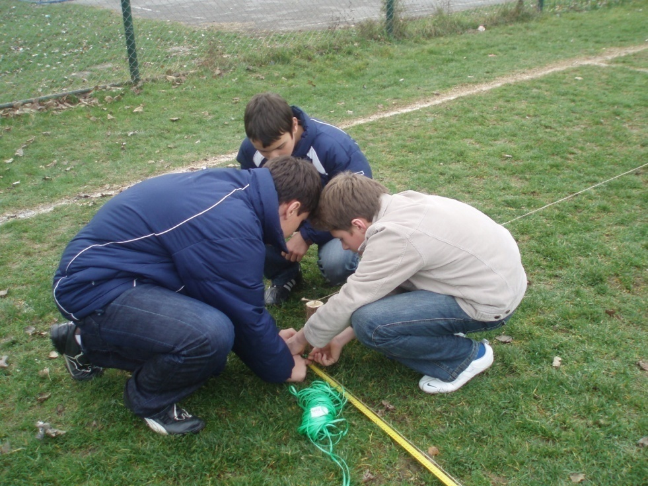
3.
Sa dijagonalom i stranicom od
5 m smo išli do mjesta gdje se spajaju.
Na tom mjestu smo zabili kolac.
8.6 m
5 m
7 m

Slide 12
4.
Uzeli smo špage od 7 i 5 m.
Išli smo do mjesta gdje se spajaju
i zabili smo kolac na tom mjestu.
7 m
5 m
8.6 m
5 m
7 m

Slide 13
5. Da bismo bili sigurni da nam je dobro ispalo morali smo provjeriti drugom dijagonalom. Izmjerili smo 8.6 m špage i napravili dijagonalu koja je bila točno duga koliko je trebala.
USPJEŠNO SMO OBAVILI ZADATAK!!!
7 m
5 m
8.6 m
5 m
8.6 m
7 m

Slide 14
6. ZAKLJUČAK
Pomoću Pitagorinog poučka možemo napraviti pravi kut
BRZO I EFIKASNO
BEZ SPRAVA

Slide 15
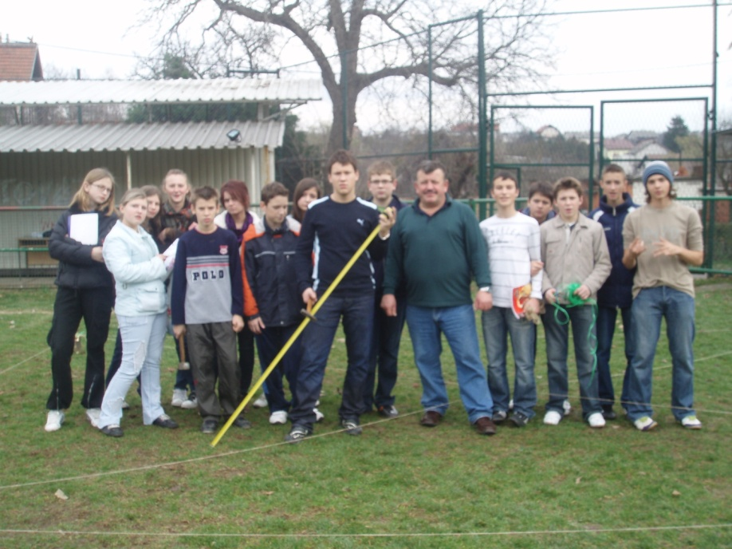
SLIKE

Slide 16
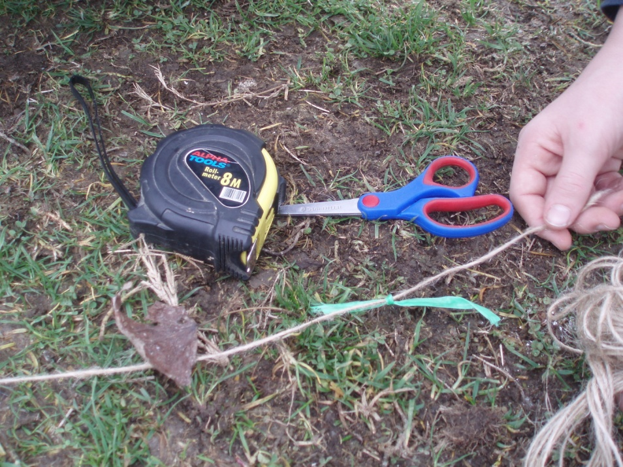
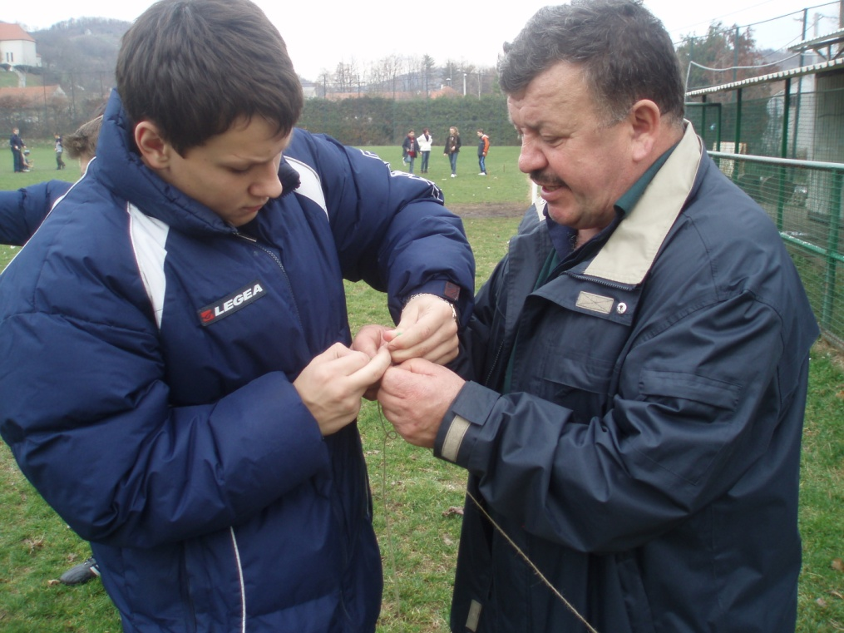

Slide 17
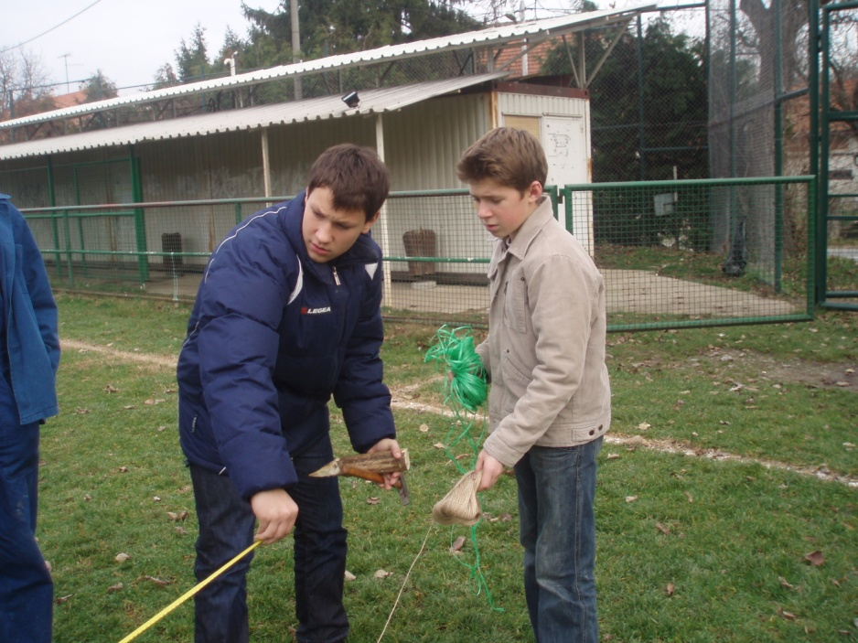
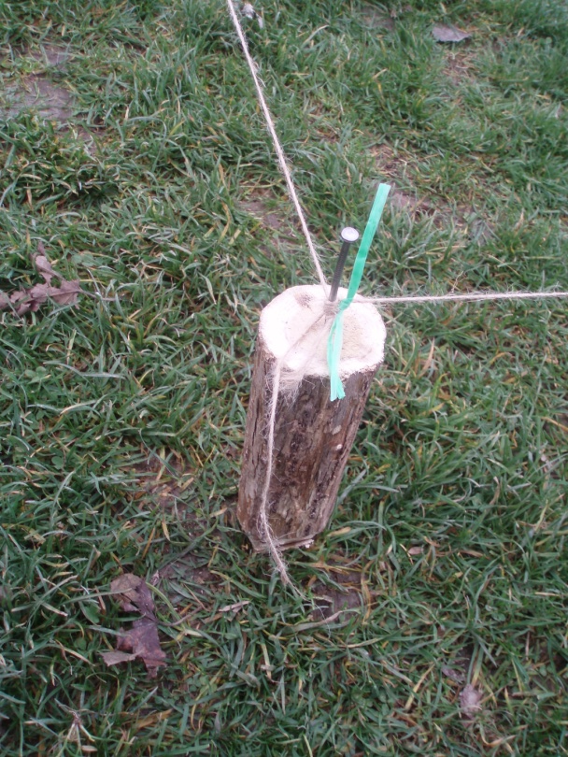

Slide 18
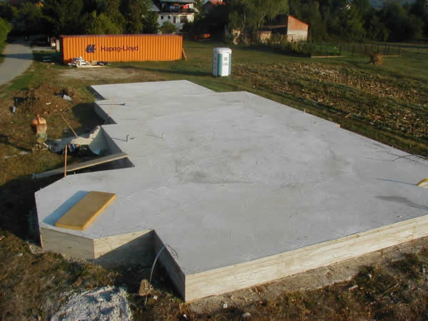
PRIMJENA
Pitagorin poučak se primjenjuje u građevini
kod npr. temelja za kuću.
S pitagorinim poučkom možemo
iskontrolirati jer je kuća
napravljena pod
pravim kutom.

Slide 19
Prezentaciju izradili:
Martin Pandek
Josip Rac
Mateo Kemfelja
Kristian Pižir

